Slide 1
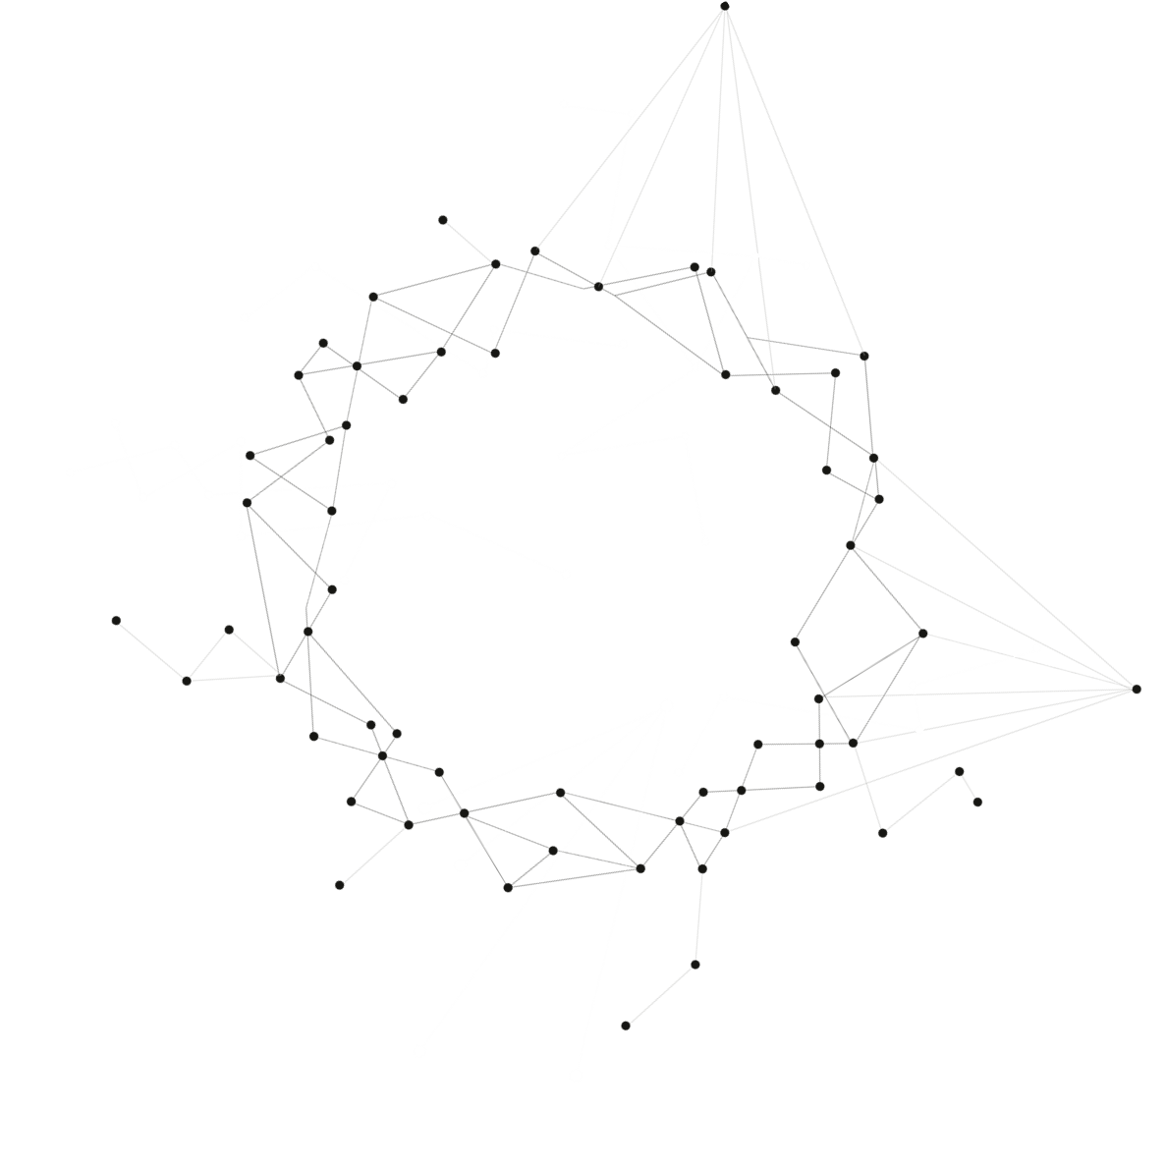
BinaryInferno: Semantic-Driven Approach to Field Inference for Binary Message Formats
NDSS 2023
杨亚辉
2023.04.15

Slide 2

Author
Jared Chandler
塔夫茨大学计算机科学系计算机专业在读博士，主要研究方向为软件逆向工程、网络安全、安全的形式化方法和理论、协议逆向工程等；
发表文章：
[1] Chandler J. Poster: A Monte Carlo Ensemble Approach to Automatically Identifying Keywords in Binary Message Formats[J]. NDSS 2023.
[2] Chandler J, Wick A, Fisher K. BinaryInferno: A Semantic-Driven Approach to Field Inference for Binary Message Formats[C]//Proceedings of the Symposium on Network and Distributed System Security NDSS 2023.
[3] Labell L, Chandler J, Fisher K. Automatic Discovery and Synthesis of Checksum Algorithms from Binary Data Samples[C]//Proceedings of the 15th Workshop on Programming Languages and Analysis for Security. 2020.
[4] Chandler J, Fisher K, Chapman E, et al. Invasion of the botnet snatchers: A case study in applied malware cyberdeception[J]. Proceedings of the 53rd Hawaii International Conference on System Sciences, 2020.

Slide 3

Author
Adam Wick
2006年毕业于犹他大学获计算机科学博士学位，现在为Fastly公司首席软件工程师，主要工作方向为网络安全、网络架构、操作系统、软件开发等；
发表文章：
[1] Chandler J, Wick A, Fisher K. BinaryInferno: A Semantic-Driven Approach to Field Inference for Binary Message Formats[C]//Proceedings of the Symposium on Network and Distributed System Security NDSS 2023.
[2] PAUL H, EDDY W, BRENT C, CHRIS P, VALENTIN R, KARL S, ANDREI S, AARON T, ADAM W, MATTHEW Y, STEVE Z, et al. A type system for extracting functional specifications from memory-safe imperative programs[J]. Proc. ACM Program. Lang., 2021, 5(OOPSLA): 1-29.
[3] Chandler J, Fisher K, Chapman E, Eric D, Adam Wick. Invasion of the botnet snatchers: A case study in applied malware cyberdeception[J]. Proceedings of the 53rd Hawaii International Conference on System Sciences, 2020.

Slide 4
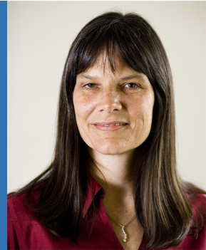
Author
Kathleen Fisher
DARPA信息创新办公室主任，也是塔夫茨大学计算机科学的兼职教授。主要研究方向为推进编程语言的理论和实践、致力于特定领域的编程语言开发等；
发表文章：
[1] Verbatim++: verified, optimized, and semantically rich lexing with derivatives. Derek Egolf, Sam Lasser, Kathleen Fisher. CPP 2022: Proceedings of the 11th ACM SIGPLAN International Conference on Certified Programs and Proofs.
[2] CoStar: a verified ALL(*) parser. Sam Lasser, Chris Casinghino, Kathleen Fisher, Cody Roux. PLDI 2021: Proceedings of the 42nd ACM SIGPLAN International Conference on Programming Language Design and Implementation.
[3] Labell L, Chandler J, Fisher K. Automatic Discovery and Synthesis of Checksum Algorithms from Binary Data Samples[C]//Proceedings of the 15th Workshop on Programming Languages and Analysis for Security. 2020.
[4] Synthesizing symmetric lenses. Anders Miltner, Solomon Maina, Kathleen Fisher, Benjamin C. Pierce, David Walker, Steve Zdancewic. Proceedings of the ACM on Programming Languages, Issue ICFP.

Slide 5
Motivation and Challenge
为了推断二进制协议中不同字段的语义，需要克服以下挑战：
二进制协议中的数据所具有的不明确性质使得协议逆向工程变得非常困难。相同的四个字节序列可以解释为整数、浮点数、字符串、时间戳等，甚至还可以解释为几个较小的字段。字段推断问题涉及到字段边界和相应语义的推断，没有精确自动解决字段推理问题的方法，只能依靠非常耗时的人工手动进行逆向分析。

Slide 6
Contribution
引入了使用语义驱动方法来解决字段推断问题的思想。特点是使用专用检测器来独立识别具有特定语义类型的消息部分。
提出了一种基于香农熵的字段边界检测器，这种检测器的优点是它通常可以在不知道语义内容的情况下区分字段，为未知的字段类型识别字段边界。
描述了一种基于搜索的方法来推断变长数据的常见序列化模式，将序列化模式组合到数据中，生成精确的、语义上有意义的描述。
介绍了一种用于协调部分描述集合以找到最佳总体描述的集成算法。
在10个现存的二进制协议上评估了BinaryInferno，并将BinaryInferno与五个最先进的协议逆向工程工具进行比较:Awre，FieldHunter，Nemesys，Netplier和Netzob。
评估了BinaryInferno的假阳性率，以及在没有字段边界的均匀随机数据上的表现，结果表明BinaryInferno完美地拒绝随机数据。

Slide 7

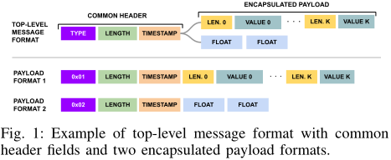
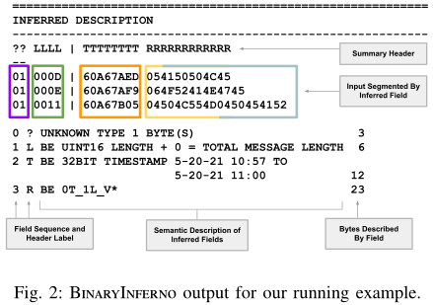
Example

Slide 8
Overall Approach
创建了一个检测器集合，每个检测器专门用于特定类型的数据。包括用于识别基本字段(如浮点数、时间戳、长度等)的原子检测器；字段边界探测器，利用熵的变化来确定一个字段在哪里结束，另一个字段在哪里开始；以及基于模式的检测器，该检测器使用迭代深化搜索，由常见的序列化模式引导来推断变长字段。
一旦各个检测器返回了它们的发现，会自动将结果整合到一个单一的描述中，尽可能准确地描述样本。整合结果的关键挑战是解决冲突，即不同的检测器对消息中的特定字节提出相互冲突的声明。本文使用一种整合算法来解决这种冲突。

Slide 9
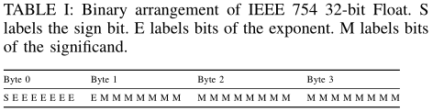
Atomic Detectors
A.浮点数检测器
利用IEEE 754浮点数表示的分布特征，使用基于启发式的方法设计浮点数检测器。IEEE 754浮点由三个区域组成:一个单符号位、一个8位二进制编码的指数和一个23位二进制编码的有效数。一个实数值大约用一个浮点数表示，其形式如下:符号× 2^{指数}×有效数。

Slide 10
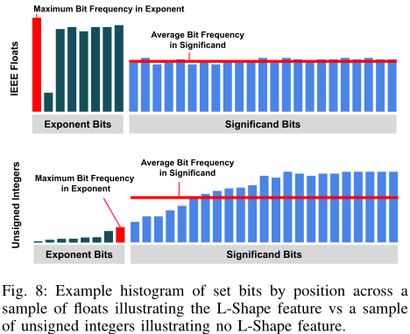
Atomic Detectors
A.浮点数检测器
观察到浮点数中指数值的重用导致8个指数位上使用1比特的频率大于许多有效数中23位上使用1比特的平均频率。这种频率变化意味着在指数和有效数中绘制直方图，形成一个独特的L型。在为其他类型的数据绘制时，例如无符号32位整数，这种形状明显缺失。

Slide 11
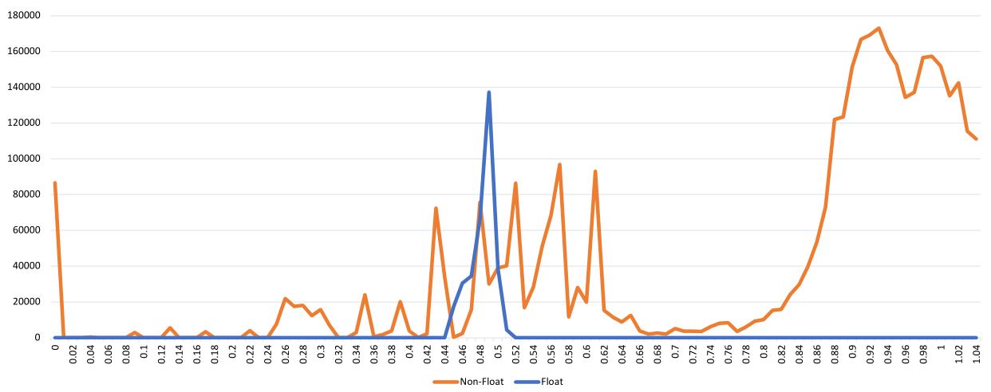
Atomic Detectors
A.浮点数检测器
通过将有效数中1比特的平均频率除以指数中1比特的最大频率来计算L型的数字测量，称这种测量为L-Ratio 。为了确定L-Ratio的适当截止点，计算了4字节浮点数据片的L-Ratio，这些数据片来自五个机器学习数据实例数据集的数值，4字节的随机数据片和4字节的整数数据片。观察到大多数非浮点数切片的L-Ratio小于0.42或大于0.55。因此，选择这些临界点用于浮点检测器。

Slide 12
Atomic Detectors
A.浮点数检测器
对于给出的示例，浮点数检测器在所有三条消息中将字节4、5、6和7识别为潜在的浮点数字段(0xA67AED05、0xA67AF906、0xA67B0504)，它们都是三个有效的规范化浮点值，聚集在−8.7X10⁻¹⁶左右。

Slide 13

Atomic Detectors
B.时间戳检测器
给定一个捕获的开始和结束日期时间，时间戳检测器根据它所支持的时间戳格式之一来解释切片值。如果根据特定的时间戳格式解释的所有片断值都在指定范围内，就推断出一个时间戳字段。如果有任何值不在这个范围内，就继续向后推进。公式1中总结了这个检测器，其中X是所考虑的片断，而函数f根据特定的时间戳格式解释片断值x。

Slide 14
Atomic Detectors
B.时间戳检测器
时间戳检测器的实现是模块化的，只需要一个格式纪元值和一个函数来提取以秒为单位的格式偏移。默认情况下，时间戳检测器有针对NTP和Unix纪元时间戳格式的推理函数。
对于给出的示例，分析人员知道捕获网络跟踪的大致时间，并将其提供给BinaryInferno。检测器的Unix纪元推断函数将由字节3、4、5和6组成的4片识别为有效的Unix纪元时间戳，其中所有值都在所提供的范围内，并为该片推断一个Unix时间戳字段。

Slide 15

Atomic Detectors
C.长度检测器
如果每个片断值xi的无符号整数加上一些非负常数k等于相应的消息长度（Li），认为片断X可以准确地解释长度。其直觉是，X中的值与消息长度相对应，而k描述了一个固定的头大小。
可以通过取切片值与消息长度之差的交集来计算这个值:∩_{xi∈X}(x_{i}−L_{i})。如果结果集只有一个非负值k，那么推断k是所求常数。对于给出的示例，算法推断了两个可能的长度字段。字节1和2加在一起(0x000D，0x000E，0x0011)和单独的字节2与总体消息长度13、14和17一致。

Slide 16

Field-Boundary Detector
字段边界检测器寻找相邻的1字节片，这些片段在其香农熵上表现出明显的差异，计算公式为：
其中M_{k}是样本M中每条消息的第k个字节形成的集合，P(v)是v值在M_{k}中出现的概率，计算方法是v在M_{k}中出现的次数除以M_{k}的大小。
当决定相邻片之间是否可能出现边界时，将字节顺序考虑在内。当为大端序的数据时，对于任何一对相邻的1字节切片A和B，如果H(A)−H(B)≥1.0，推断出字段边界，这反映了期望在大端序编码下的早期切片中有更多信息的直觉。对于小端序的数据，情况则相反，推断H(B)−H(A)≥1.0时存在边界。

Slide 17
Field-Boundary Detector
对于字节2，香农熵计算为H([0x0D,0x0E,0x11])为1.584，对于字节3，它为H([0x60,0x60,0x60])，为0.0。它们的差值是1.584，远高于阈值。

Slide 18
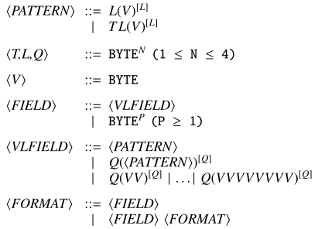
Pattern-based Detector
一种常见的序列化模式是Length-Value(LV)模式，它通过在数据值前加上有关其大小的信息来描述数据值。另一种常见模式是Type-Length-Value(TLV)模式，它在长度-值模式前面加上关于值的特定于协议的语义类型的信息。
模式定义：
使用EBNF范式中表示消息格式，语法包含一个表示8位二进制字符串的单个BYTE。使用整数上标来表示重复的次数，圆括号表示上标的范围。如果上标是一个较早的字段，则用方括号括起上标，以表明重复的次数取决于较早字段的值。
Notes:
并非所有数据都适合固定宽度的字段，可变长度字段中的数据需要以一种允许读者理解字段在哪里结束的方式进行编码，称这些编码约定为模式。

Slide 19
Pattern-based Detector
语法的关键是⟨PATTERN⟩，它表示两种序列化模式: Length-Value(LV)和Type-Length-Value(TLV) 。⟨T⟩，⟨L⟩和⟨Q⟩描述了序列化模式的类型、长度和数量。将这些元变量限制为字节字段，长度从1字节到4字节。使用⟨V⟩来描述有效负载。
⟨FIELD⟩表示一个字段的长度可以是变化的⟨VLFIELD⟩或固定宽度的BYTE^{P}。⟨VLFIELD⟩可以是一个模式、一个数量由前面的值⟨Q⟩给出的模式的重复或一个数量由前面的值⟨Q⟩给出的2（VV）到8字节（VVVVVVV）的重复。⟨FORMAT⟩连接字段。

Slide 20
Pattern-based Detector
模式推理：
使用深度优先搜索方式进行。给定一组消息，根据从语法的⟨FORMAT⟩分支中抽取的格式字符串F来解释每个消息。首先根据F从起始偏移量对消息进行解释，并产生一个新的偏移量。如果产生的偏移量小于消息的字节长度，认为消息被解释了。如果每条消息都被解释了，就认为这是一个由F解释的消息集合。如果消息的集合无法解释，因为一个模式需要的字节数比某些消息的多，就尝试从⟨FORMAT⟩中抽取下一个格式字符串。
当找到一个与数据一致的格式来准确解释整个消息集的所有字节时，将该格式作为整个消息集的推断描述进行报告。如果已经用尽了语法中的所有格式字符串，没有找到一个可接受的解释，会报告没有找到一致的模式。

Slide 21
Pattern-based Detector
实现优化：
第一：在执行搜索时，避免在同一偏移处根据相同的模式重复解释同一消息。为了防止这种情况，对于每个模式、信息和起始偏移量，存储通过解释消息产生的结束偏移量，把这个预评估的集合称为MEMOS[模式，消息，偏移]。
第二：消息集合中的常值片段以某种规律性出现。为了避免虚假地推断出不存在的模式，如果格式字符串中控制重复次数的部分(语法中⟨L⟩或⟨Q⟩)为常数，则跳过解释，允许搜索算法考虑语法中的下一个格式字符串。
第三：通过划分从语法中提取格式字符串的方式，可以在多个处理器上并行地进行搜索。

Slide 22
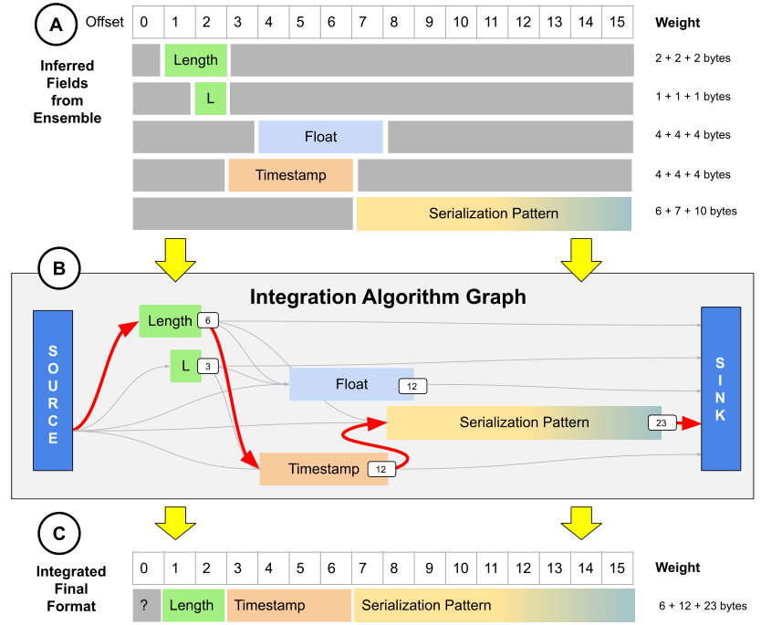
Integration Algorithm
为了处理整合冲突情况，设计了一种基于图的算法，构造了一个有向无环图(DAG)，其节点(V)是推断的字段，其边(E)捕获相应字段之间的“严格优先”关系。
从源到汇聚节点的DAG的每条路径都表示推断字段的无冲突序列。为了优先选择符合更好描述的路径，为每条边分配一个权重（覆盖消息中的字节数），有了这些权重，从源节点开始逐个节点递归的遍历图，寻找最佳无冲突描述就可以简化为返回具有最大权重的DAG路径。
Notes:
在检测器集合已经推断出所研究样本的独立部分描述，下一步是将这些部分描述组合成一个单一的描述，尽可能准确地描述示例，解决冲突。当两个或多个推断字段对相同的字节提出不同的声明时，就会产生冲突。

Slide 23
Evaluation
实验设置
对比对象：五个最先进的协议逆向工程工具Awre，FieldHunter，Nemesys，Netplier，和Netzob。
对比协议：五个常见的二进制协议(bgp，dhcp，ntp，smb和smb2)，两个工业控制协议(dnp3和modbus)，两个专用二进制协议(mavlink， mirai僵尸网络的命令和控制流量)，以及一个作为逆向工程教程的一部分创建的协议。（各1000条）
在一台配备40个CPU核(Intel®Xeon®Gold 6140 CPU @ 2.30GHz)和128GB内存的Linux服务器上运行所有实验，允许每个工具在每个样本上最多60分钟的执行时间。

Slide 24
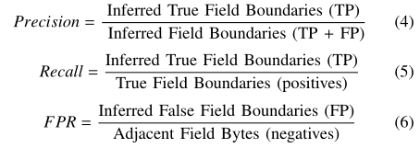
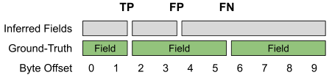
Evaluation
评估指标
使用精确度、召回率、假阳性率和F1分数作为评估指标。
F1分数为精确度和召回率的调和平均值，精确度和召回率平衡为一个指标，用于比较不同工具的整体准确度。

Slide 25
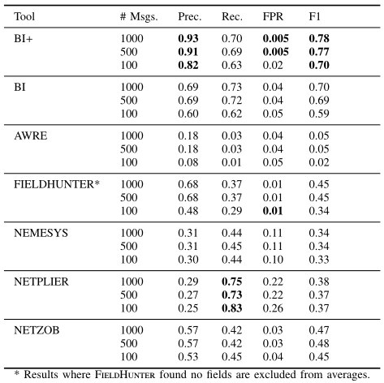
Evaluation
实验结果
BI在所有样本量中的平均精度和F1得分都明显优于Awre、Nemesys、Netplier和Netzob。有先验知识的BI+有最高的精确度和最低的假阳性率，但即使没有先验，BI的假阳性率也超过了Nemesys和Netplier，与Awre并列。
Notes:
Netplier表现出最高的平均召回率(0.73到0.83)，因为它倾向于将消息划分为1字节字段，用这种方法找到了大部分字段边界(但导致了很高的误报率)。
FieldHunter在69%的样本中没有识别出字段边界。 FieldHunter使用语义类型来执行识别，因此这些类型的误报率很低，但代价是通用性不高。

Slide 26
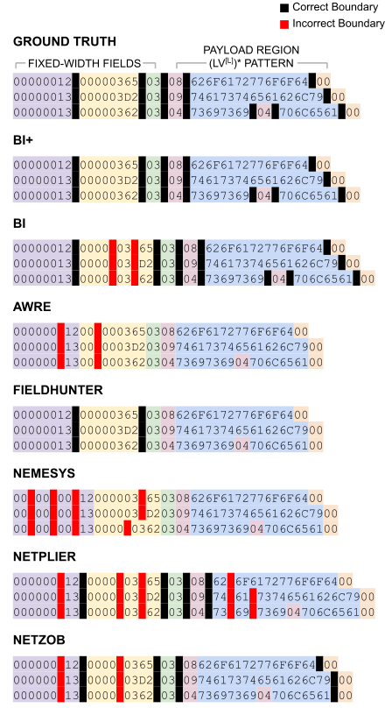
Evaluation
实验结果

Slide 27
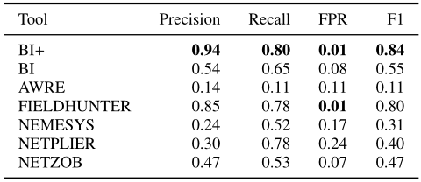
Evaluation
封装有效载荷测试
为了测试BinaryInferno是否可以通过对每个分支进行推理来区分具有联合的格式，在bgp和mavlink两个协议上进行了实验。
BinaryInferno(有或没有先验)在所有指标上都优于Awre、Nemesys、Netplier和Netzob，唯一的例外是Netplier的平均召回率为0.78，这是由于Netplier倾向于将消息划分为1字节字段。

Slide 28
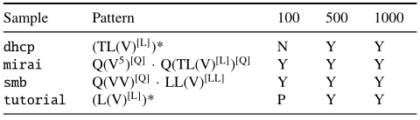
Evaluation
序列化模式测试
对于1000条和500条消息的样本，BinaryInferno正确地推断出每个实例中使用的确切序列化模式。对于100条消息的样本，BinaryInferno无法识别dhcp的模式，并识别了tutorial中的前3个字节模式。
Y表示基于真实值的序列化模式被BinaryInferno推断为最有可能的模式;N表示不是;P表示模式被部分识别。

Slide 29
Evaluation
无边界随机数据测试
为了评估每个工具在没有结构的数据上的假阳性率，对这些数据不应推断出边界。创建了20个样本:10个具有变长消息，10个具有固定宽度消息，每个示例包含100个均匀分布的随机字节值的消息。当给定随机数据时，BinaryInferno正确地推断没有字段边界，平均FPR为0.0。FieldHunter的FPR为0.0，Netzob的FPR为0.01，Awre的FPR为0.02，而FieldHunter对任何随机样本都没有推断出字段边界。Nemesys的平均FPR为0.40，Netplier的平均FPR为0.45。

Slide 30
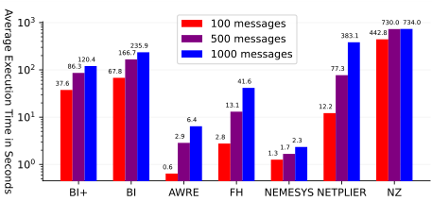
Evaluation
执行时间测试
为了描述BinaryInferno和相关工具执行字段推断所花费的时间，记录了评估的执行时间。Netzob的多序列比对方法在dhcp和smb两个样本上60分钟后超时。BinaryInferno, Netplier和Netzob的长消息样本需要更多的时间。但所有这些时间都比分析师手动逆向工程格式所花费的时间短。

Slide 31
Limitation
1. BinaryInferno只对样本消息中常见的偏移对齐的字段和有效载荷区域进行推断，而没有触及联合类型或可选字段。
2. 该方法在字节级上操作，但有些数据格式在位级上描述数据，粒度较粗。
3.只进行了浮点数、长度字段、时间戳字段的识别，无法对协议中包含的其他字段语义进行识别。
4.模式检测器仅限于语法中描述的模式，对于不符合这些模式的有效负载无法检测。
5.该方法不能容忍样本中存在噪声或损坏。

Slide 32
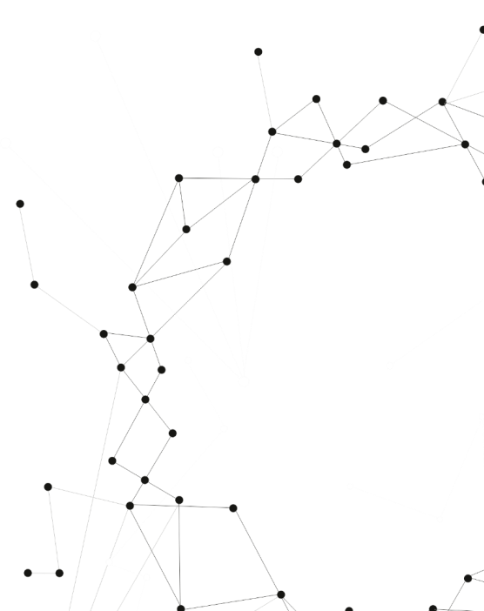
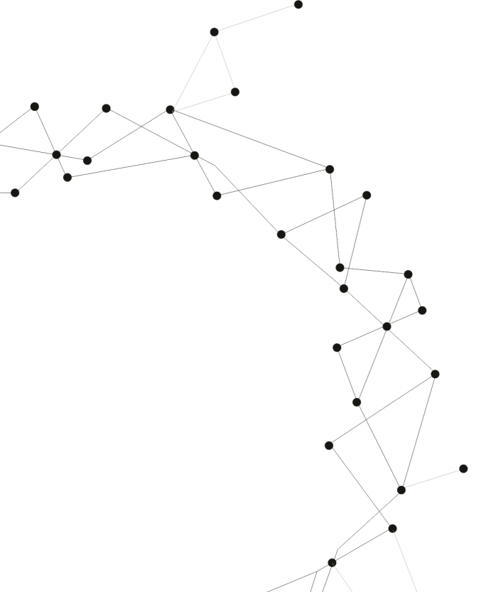
感谢大家观看

